Slide 1
Дополнительные общеразвивающие программы, планируемые к реализации по персонифицированному финансовому сертификату дополнительного образования детей в Санкт-Петербурге

Slide 2
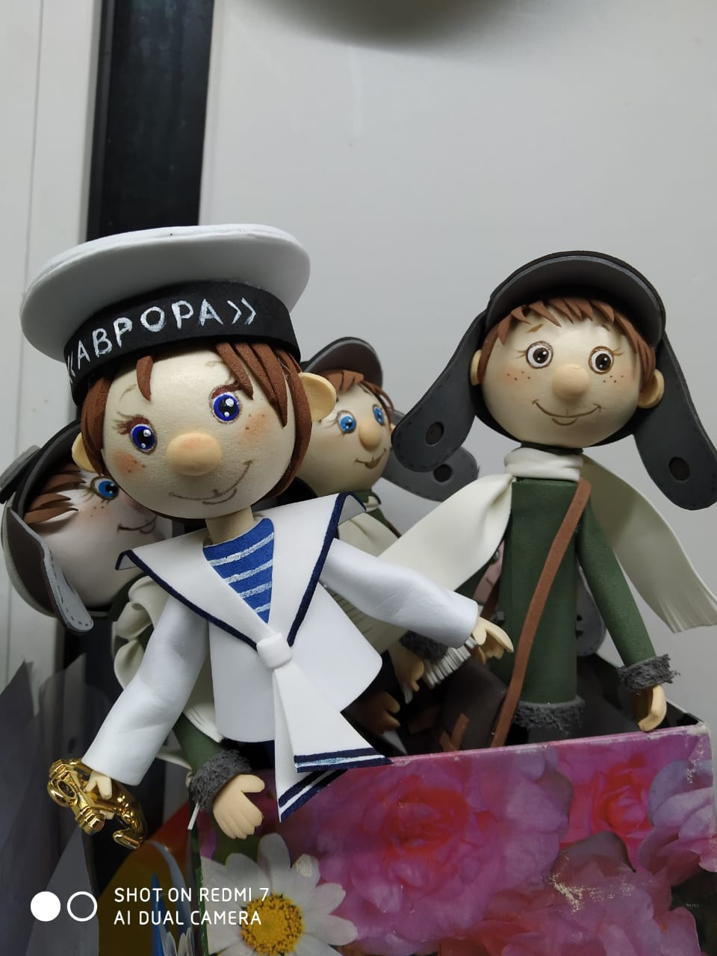
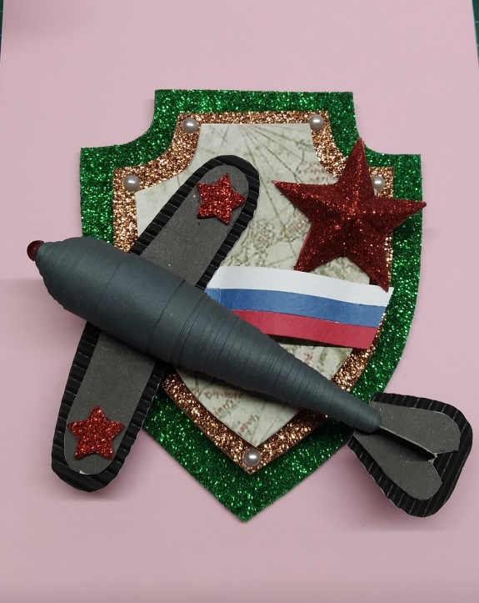
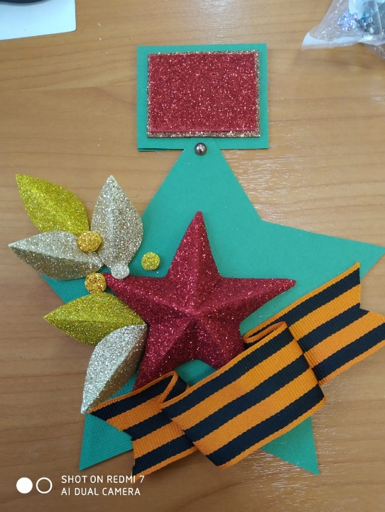
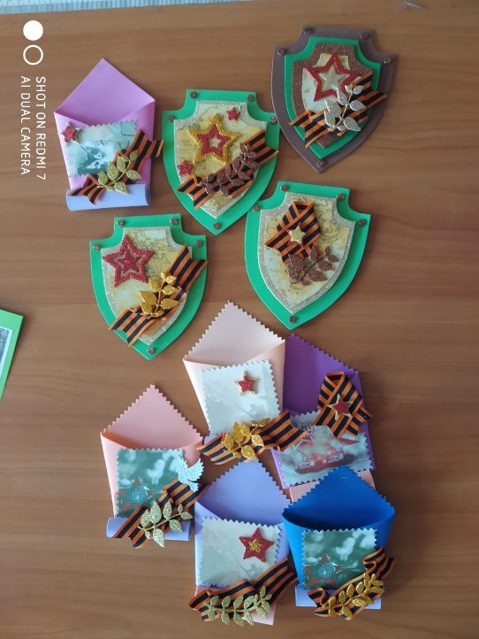
«Подарок герою нашего времени» Срок освоения: 6 дней Возраст учащихся: 5 – 11 лет
Основная цель программы - патриотическое воспитание учащихся в духе современной жизни. Дополнительная общеразвивающая программа «Подарок герою нашего времени» педагогически целесообразна, актуальность программы обусловлена тем, что она направлена на патриотическое воспитание учащихся, через реализацию декоративно прикладного искусства путем изготовления тематических сувениров из фоамирана.

Slide 3
«Подарок герою нашего времени» Срок освоения: 6 дней Возраст учащихся: 5 – 11 лет
Цель: сформировать начальный интерес учащихся к тематическим сувенирам в технике аппликация из фоамирана
Обучающие задачи: | Развивающие задачи: | Воспитательные задачи:
познакомить с техникой аппликация из фоамирана в разных видах исполнения; сформировать первоначальные умения и навыки при изготовлении композиций, опираясь на схемы, эскизы. осваивать правила пользования инструментами и приспособлениями для работы в различных направлениях; обучить умению читать инструкционные карты и работать с лекалами. | развивать образное и пространственное мышление; формировать художественный вкус, гармонию между формой и содержанием художественного образа; развивать внимание, память, логическое и абстрактное мышление, пространственное воображение; развивать мелкую моторику рук, глазомер. | формировать художественно- эстетический вкус, творческое мышление, стремление сделать изделие своими руками; формировать умение бережно и экономно использовать материалы; формировать коммуникативные навыки, внимание; воспитывать духовно- нравственные качества личности: доброжелательность, уважение к труду, творчеству окружающих, любовь к Родине, патриотизм.

Slide 4
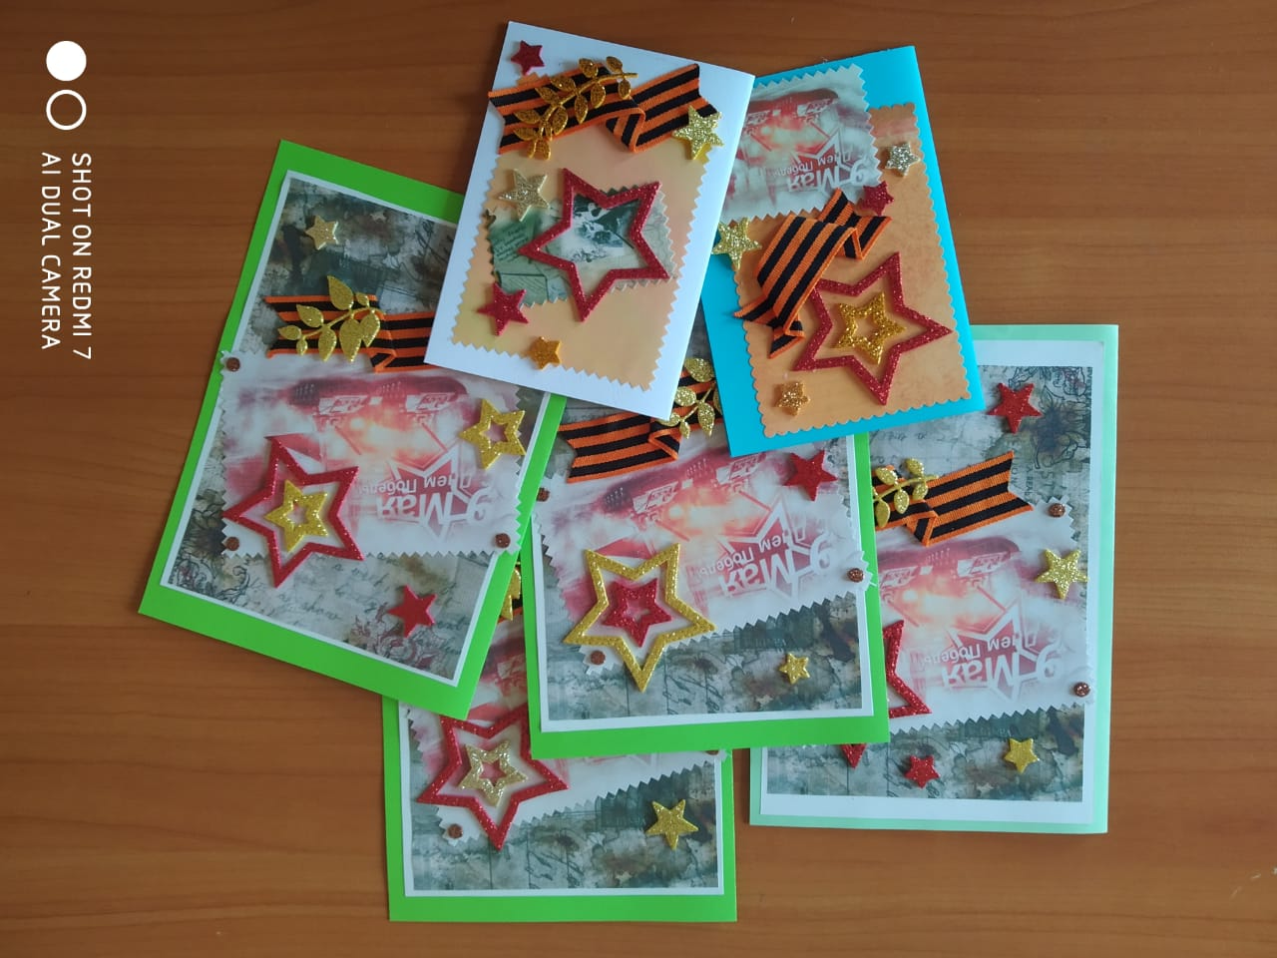
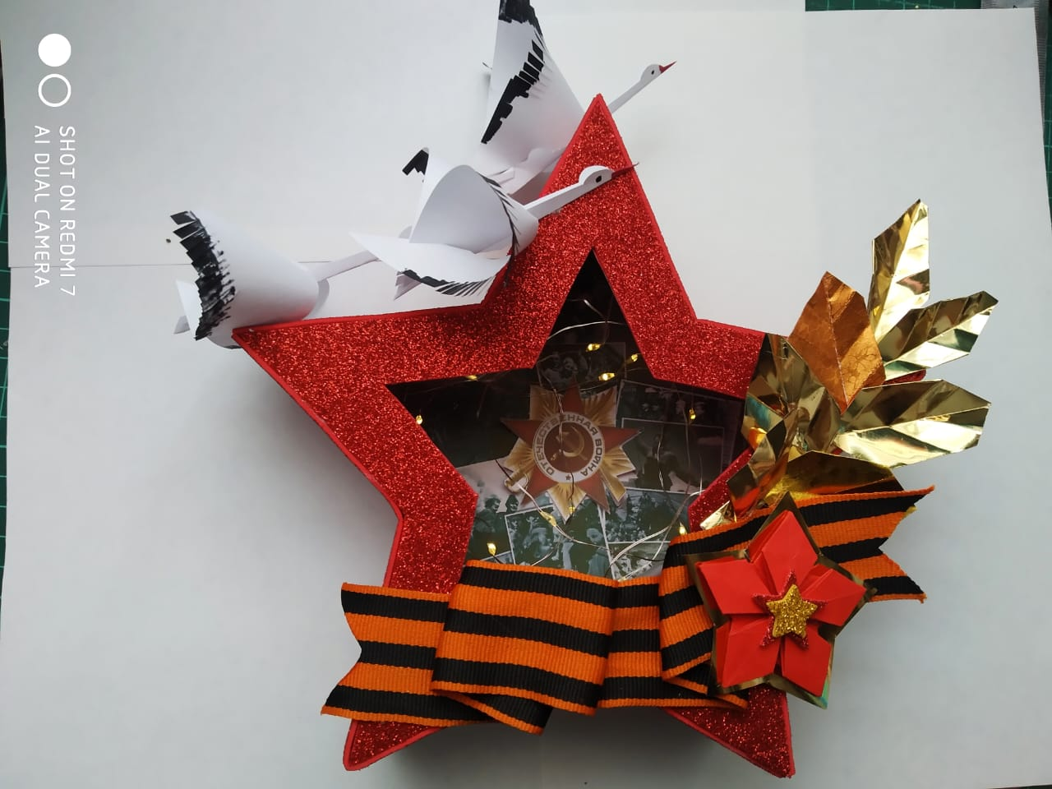
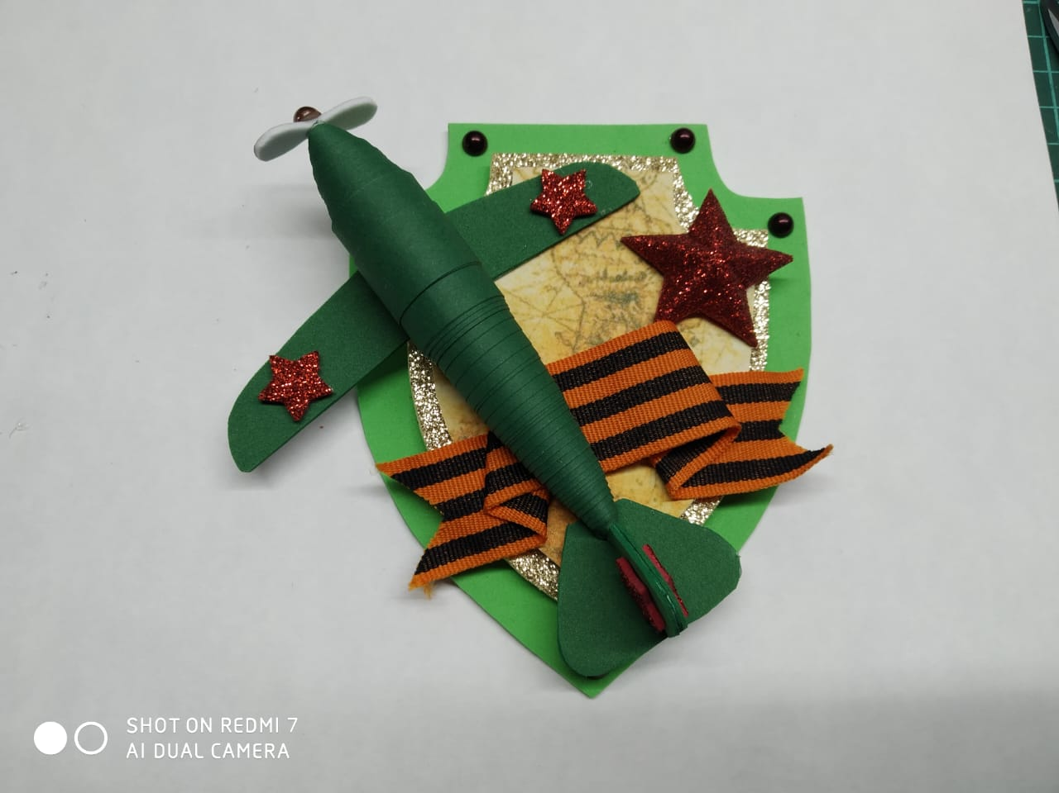
«Подарок герою нашего времени» Срок освоения: 6 дней Возраст учащихся: 5 – 11 лет
Планируемые результаты освоения программы:
будет сформировано первоначальное представление об основных понятиях в области прикладного творчества аппликации из фоамирана;
будет освоен небольшой набор приемов работы с материалами и инструментами;
будут сформированы первоначальные умения по выполнению работ по простой, объемной, и полуобъёмной аппликации по образцу из фоамирана.

Slide 5
«Азбука вежливости» Срок освоения: 6 дней Возраст обучающихся: 5-7 лет
Данная образовательная программа нацелена на развитие речи и навыков общения, способствует повышению психологической и эмоциональной готовности к общению и расширяет познавательные способности детей. Овладение словарным запасом составляет основу речевого развития детей, поскольку слово является важнейшей единицей языка.
Программа направлена на общее, речевое и интеллектуальное развитие детей.
Программа предоставляет систему увлекательных игр и упражнений со словами, которые помогут детям сформировать мыслительные операции, научит понимать и выполнять учебную задачу, овладеть навыками речевого общения.

Slide 6
«Азбука вежливости» Срок освоения: 6 дней Возраст обучающихся: 5-7 лет
Цель: формирование коммуникативных навыков культурного поведения и этической культуры учащихся
Обучающие задачи: | Развивающие задачи: | Воспитательные задачи:
Совершенствование речи детей, как средства общения; Формирование навыков разговорной речи (слушание педагога, высказывание в присутствии товарищей); Формирование у детей умений и навыков практического владения выразительными движениями (мимикой, жестами, пантомимой, средствами общения). | Развитие творческих способностей и воображения в процессе игрового общения. Развитие адекватной оценочной деятельности, направленной на анализ собственного поведения и поступков окружающих людей. Развитие у детей навыков общения в различных жизненных ситуациях со сверстниками, педагогами, родителями, окружающими людьми. | Воспитание интереса к окружающим людям, развитие чувства понимания и потребности в общении. Воспитание у детей положительных черт характера, способствующих лучшему взаимопониманию в процессе общения.

Slide 7
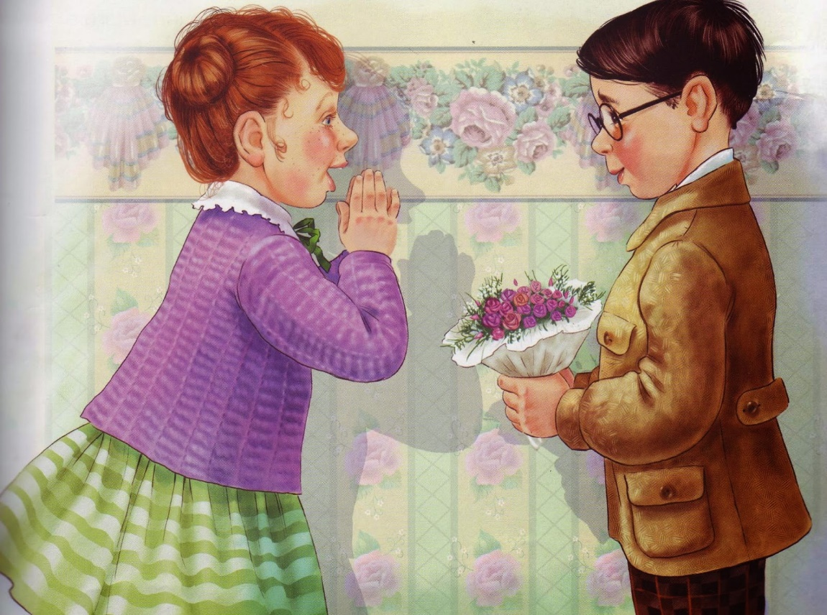
«Азбука вежливости» Срок освоения: 6 дней Возраст обучающихся: 5-7 лет
Планируемые результаты освоения программы
Учащиеся будут иметь представление:
как отвечать на вопросы педагога;
как задавать свои вопросы;
как выражать свои эмоции, соблюдая этические нормы;
как понимать эмоции других людей, сочувствовать, сопереживать;
Учащиеся научатся:
совместно с педагогом и другими ребятами давать эмоциональную оценку своей деятельности на занятии и деятельности всей группы;
навыкам ведения диалога – умению слушать и воспринимать то, о чём говорит собеседник, задавать вопросы.

Slide 8
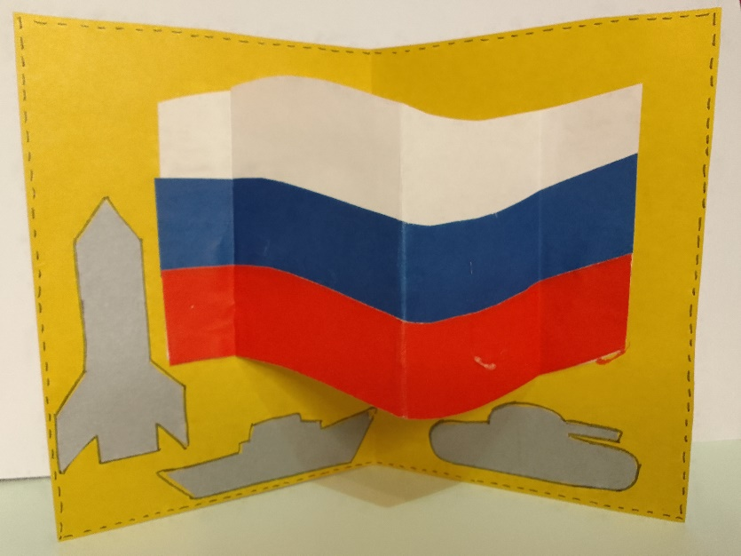
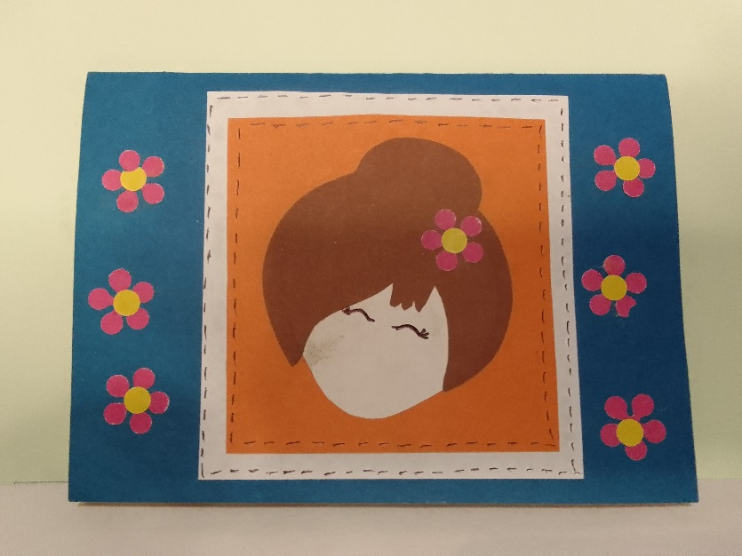
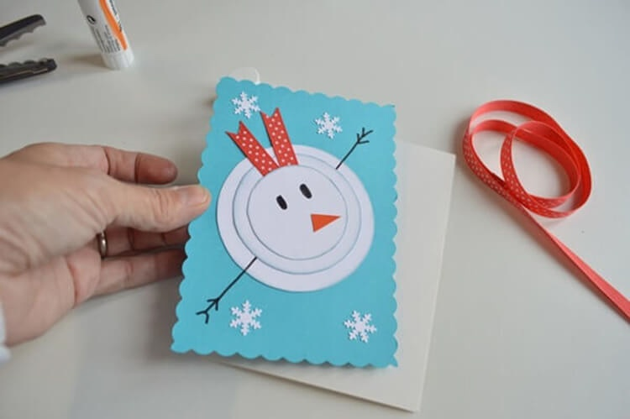
«Праздничные открытки своими руками» Срок освоения: 6 дней Возраст обучающихся: 5 – 8 лет
Программа реализует потребность учащихся в общении, в продуктивной деятельности через материальное воплощение (прикладное изделие), как зримое выражение творческих способностей личности.
Для обучения по данной программе достаточно иметь начальные навыки работы с бумагой и клеем, сформированную на среднем уровне мелкую моторику, основы познавательной деятельности.

Slide 9
«Праздничные открытки своими руками» Срок освоения: 6 дней Возраст обучающихся: 5 – 8 лет
Цель: Познакомить учащихся с аппликацией в разных техниках через овладение технологией изготовления открыток из бумаги
Обучающие задачи: | Развивающие задачи: | Воспитательные задачи:
познакомить с различными видами аппликации из бумаги; обучить простейшим техническим приемам работы с бумагой, шаблонами, материалами и инструментами. | развить внимательность, наблюдательность, творческое воображение, трудолюбие, усидчивость, инициативность, самостоятельность; развить творческое воображение, эстетическое восприятие, объемно-пространственное и конструктивное мышление. | формировать художественный вкус; формировать культуру поведения, чувства товарищества, чувства личной ответственности и бесконфликтного общения.

Slide 10
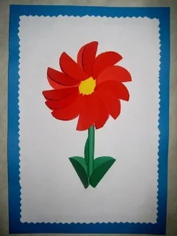
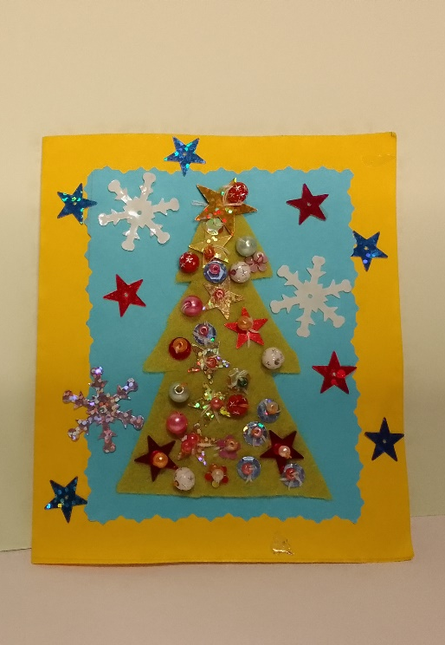
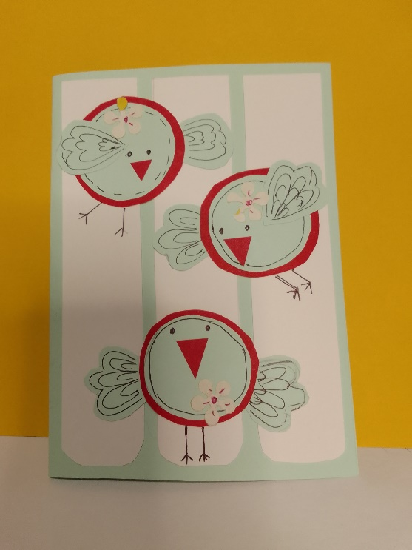
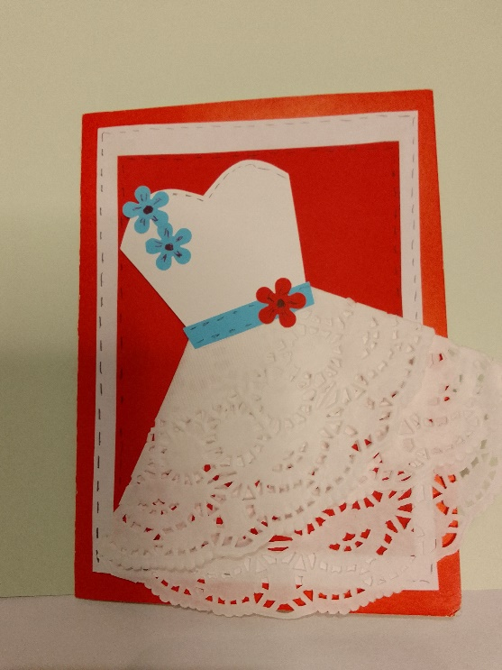
«Праздничные открытки своими руками» Срок освоения: 6 дней Возраст обучающихся: 5 – 8 лет
Планируемые результаты освоения программы:
учащиеся познакомятся с различными видами аппликаций из бумаги;
будут освоены простейшие технические приемы работы с бумагой, шаблонами, материалами и инструментами.

Slide 11
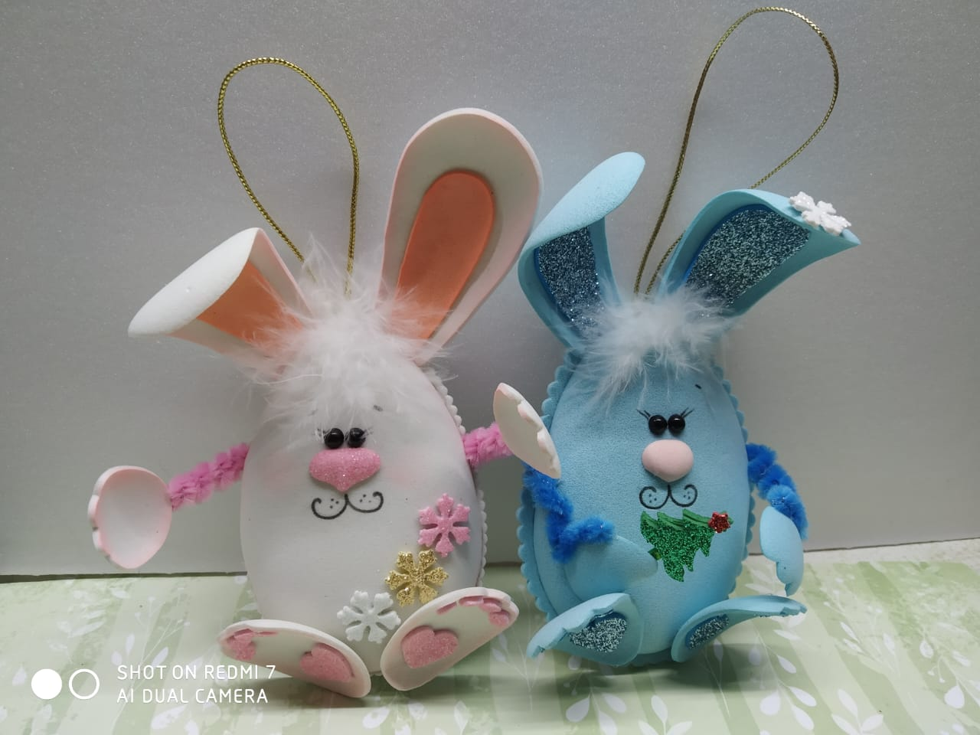
«Творцы-молодцы» Срок освоения: 6 дней Возраст учащихся: 7 - 10 лет
Дополнительная общеразвивающая программа «Творцы- молодцы» нацелена на получение учащимися базовых навыков в декоративно-прикладном творчестве, позволяющих учащимся определить направление для дальнейшего углубленного освоения дополнительной общеобразовательной программы.
Занимаясь по программе «Творцы- молодцы», дети научатся работать с линейкой, пользоваться канцелярскими ножницами и другими предметами и приспособлениями, познакомятся с фигурными ножницами. Также познакомятся с искусственным материалом фоамиран, узнают, какие формы он может принимать при нагреве. Обучатся трудовым навыкам, применяя различные способы изготовления изделий.

Slide 12
«Творцы-молодцы» Срок освоения: 6 дней Возраст учащихся: 7 - 10 лет
Цель: сформировать начальный интерес учащихся к аппликации в разных техниках через овладение технологией обработки изделий из фоамирана
Обучающие задачи: | Развивающие задачи: | Воспитательные задачи:
познакомить с техникой аппликация из фоамирана в разных видах исполнения; сформировать первоначальные умения и навыки при изготовлении композиций, опираясь на схемы, эскизы. обучить правилам пользования инструментами и приспособлениями, для работы в различных направлениях; обучить умению читать инструкционные карты и работы с лекалами. | развивать образное и пространственное мышление; формировать художественный вкус, гармонию между формой и содержанием художественного образа; развивать внимание, память, логическое и абстрактное мышление, пространственное воображение; развивать мелкую моторику рук, глазомер. | формировать художественно- эстетический вкус, творческое мышление, стремление сделать изделие своими руками; формировать умение бережно и экономно использовать материалы; формировать коммуникативные навыки, внимание; формировать навыки здорового образа жизни; воспитывать духовно- нравственные качества личности: доброжелательность, уважение к труду, творчеству окружающих.

Slide 13
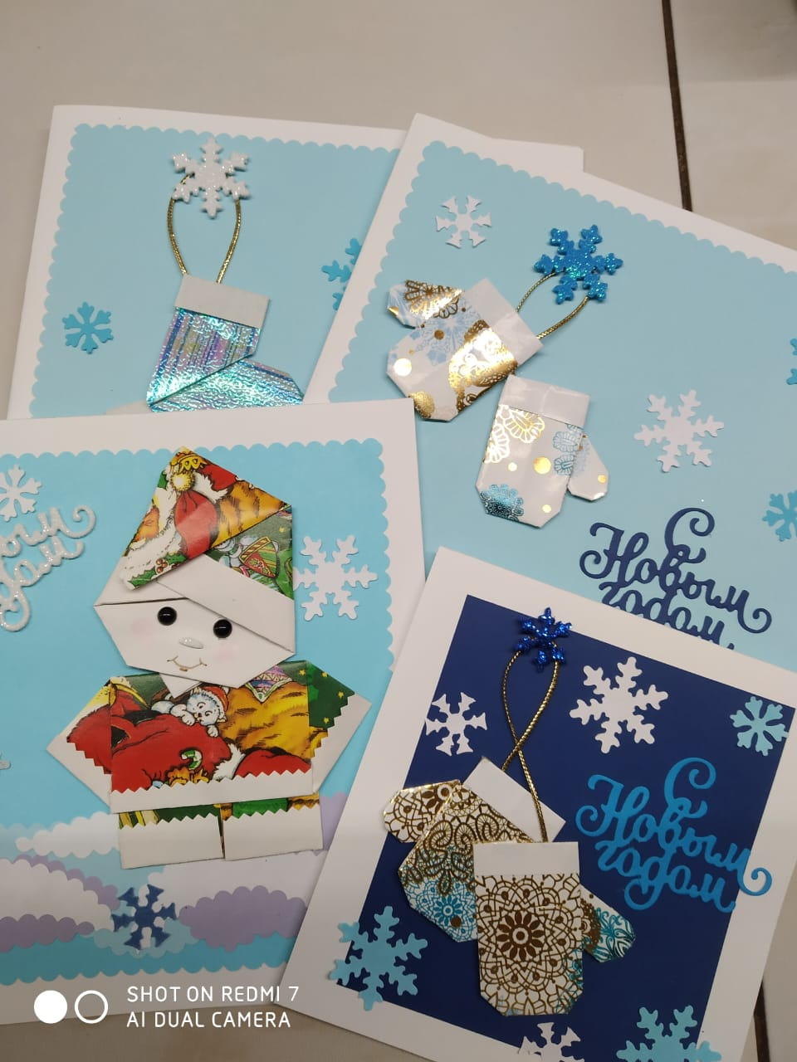
«Творцы-молодцы» Срок освоения: 6 дней Возраст учащихся: 7 - 10 лет
Планируемые результаты освоения программы:
будет сформировано первоначальное представление об основных понятиях в области прикладного творчества аппликации из фоамирана;
будет освоен небольшой набор приемов работы с материалами и инструментами;
будут сформированы первоначальные умения по выполнению работ по простой, объемной, и полуобъёмной аппликации по образцу из фоамирана.

Slide 14
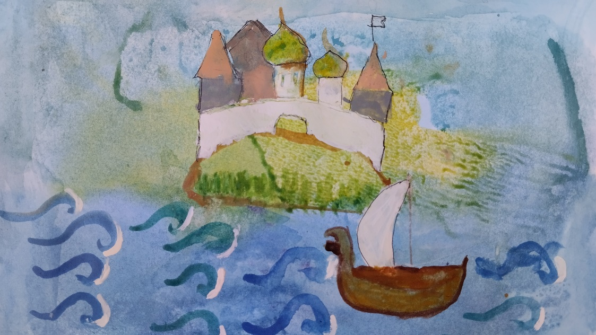
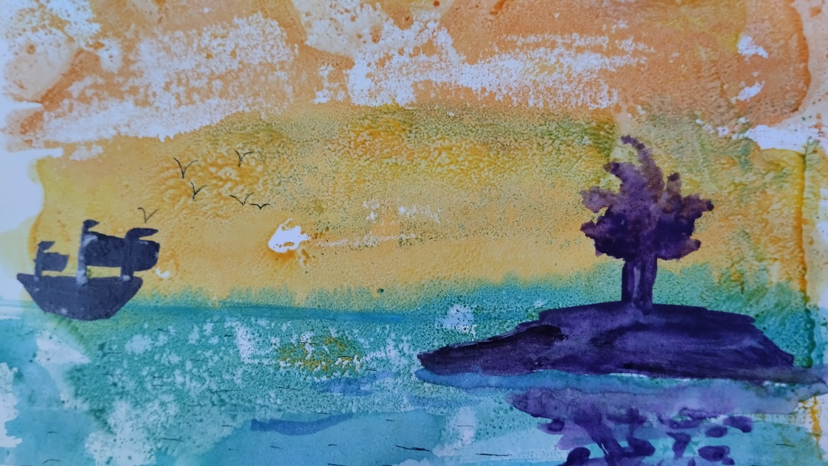
«ЮНЫЙ ХУДОЖНИК» Срок освоения: 6 дней Возраст обучающихся: 6-12 лет
Программа рассчитана на первое знакомство детей с основами изобразительного искусства – рисунком, живописью, композицией, дизайном.
Программа знакомит с возможностями работы с различными художественными материалами и художественными техниками с целью заинтересовать детей продолжить обучение изобразительному искусству

Slide 15
«ЮНЫЙ ХУДОЖНИК» Срок освоения: 6 дней Возраст обучающихся: 6-12 лет
Цель: формирование интереса учащихся к более глубокому изучению основ изобразительного искусства, посредством знакомства с некоторыми художественными техниками
Обучающие задачи: | Развивающие задачи: | Воспитательные задачи:
сформировать начальное представление об изобразительном искусстве (живопись, рисунок, композиция), истории их возникновения и развития; познакомить с практическими приемами применения нескольких художественных техник; дать представление об основах изобразительной грамоты; освоить выполнение ряда практических обучающих и творческих упражнений. | формировать интерес и мотивацию к изучению изобразительного искусства; стимулировать творческое воображение; сформировать навыки анализа учебного материала и самообучения. | дать опыт организации собственной творческой деятельности: самоконтроль, самооценка, принятие решений в учебной и творческой деятельности; создать условия для развития эстетического восприятия окружающего мира, расширения общекультурного кругозора, развития интеллекта. формировать мотивацию к дальнейшему творческому и профессиональному развитию; формировать интерес к культуре и искусству.

Slide 16
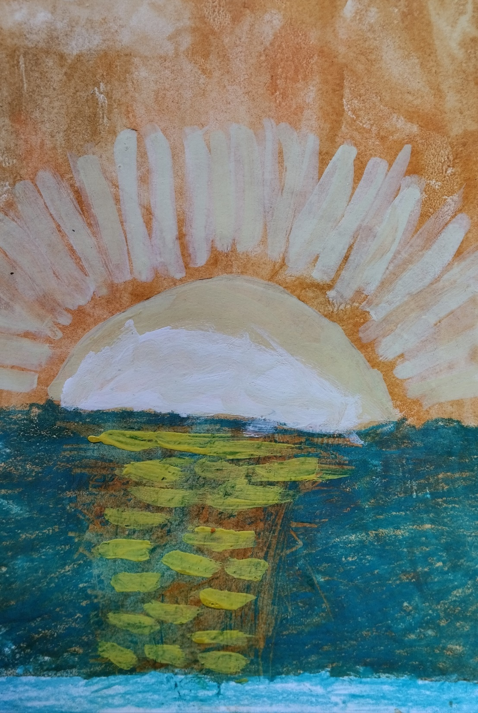
«ЮНЫЙ ХУДОЖНИК» Срок освоения: 6 дней Возраст обучающихся: 6-12 лет
Планируемые результаты освоения программы:
будет сформировано начальное представление об изобразительном искусстве (живопись, рисунок, композиция), истории их возникновения и развития;
учащиеся будут ознакомлены с практическими приемами применения нескольких художественных техник;
будет сформировано представление об основах изобразительной грамоты;
будет освоено выполнение ряда практических обучающих и творческих упражнений.

